Slide 1
CHỦ ĐỀ 4: MỘT SỐ VẬT LIỆU, NHIÊN LIỆU,NGUYÊN LIỆU, LƯƠNG THỰC, THỰC PHẨM THÔNG DỤNG. TÍNH CHẤT VÀ ỨNG DỤNG CỦA CHÚNG
BÀI 11: MỘT SỐ VẬT LIỆU THÔNG DỤNG (2 TIẾT)
HAPPY NEW YEAR

Slide 3
Chúng ta thường sử dụng các vật liệu thông dụng (kim loại, nhựa, gỗ, cao su,...) để tạo ra các sản phẩm phục vụ cuộc sống. Vậy vật liệu đó có những tính chất và ứng dụng nào quan trọng?

Slide 4
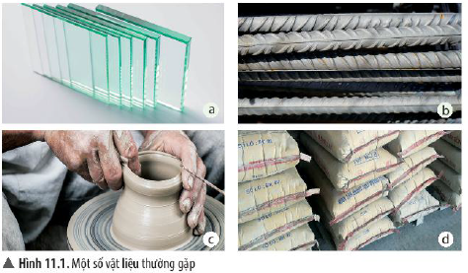
1. MỘT SỐ VẬT LIỆU THÔNG DỤNG
Kể tên một số loại vật liệu trong cuộc sống mà em biết?
Một số loại vật liệu: thủy tinh, nhôm, gang, thép, gỗ, nhựa, đất, xi măng,...

Slide 5
Liệt kê các loại đồ vật hoặc công trình xây dựng được làm từ những vật liệu trong hình 11.1
Hình 11.1a: cốc uống nước, cửa kính, lan can kính,...
Hình 11.1b: nhà cửa, trường học, bệnh viện, cầu,...
Hình 11.1c: bát, đĩa, lọ hoa,...
Hình 11.1d: nhà cửa, đường, tường bờ rào,...

Slide 6
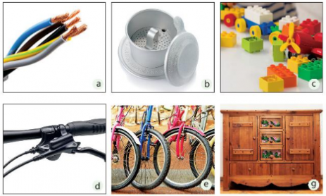
Quan sát hình dưới đây, em hãy cho biết các sản phẩm đó được làm từ vật liệu gì? Tích dấu \/ để hoàn thành theo mẫu bảng 11.1.

Slide 7
 | Đồng (copper) | Nhôm (Aluminium) | Sắt (Iron) | Nhựa | Cao su | Gỗ
Dây điện
Phin pha cà phê
Đồ chơi lego
Dây phanh xe đạp
Lốp xe đạp
Tủ quần áo
Vật liệu
Vật dụng

Slide 8
1. MỘT SỐ VẬT LIỆU THÔNG DỤNG
Vật liệu là chất hoặc hỗn hợp một số chất được con người sử dụng như nguyên liệu đầu vào trong một quá trình sản xuất hoặc chế tạo để làm ra những sản phẩm phục vụ cuộc sống.
Ví dụ: một số loại vật liệu: thủy tinh, nhôm, gang, thép, gỗ, nhựa, đất, xi măng,...
Tuỳ vào tính chất và mục đích sử dụng mà người ta phân loại vật liệu thành: vật liệu xây dựng, vật liệu cơ khí, vật liệu điện tử, vật liệu hoá học, vật liệu sinh học, vật liệu silicate, vật liệu composite, vật liệu nano, ...

Slide 9
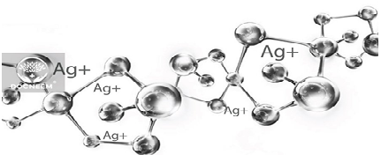
Vật liệu nano là vật liệu có kích cỡ nanomet (1 nm= 1 phần tỉ của một mét). Ví dụ: Các hạt nano bạc thường có kích cỡ 25 nm, nhưng có tỉ lệ diện tích bề mặt so với thể tích là rất lớn, vì vậy gia tăng sự tiếp xúc của chúng với vi khuẩn hoặc nấm, nâng cao hiệu quả diệt khuẩn và diệt nấm.
Vật liệu nano bạc không chỉ có ứng dụng trong y tế mà còn được sử dụng trong các ngành chăn nuôi, trồng trọt, chế biến và bảo quản thực phẩm, sản phẩm dân dụng,...
Bổ sung thông tin

Slide 10
2. MỘT SỐ TÍNH CHẤT VÀ ỨNG DỤNG CỦA VẬT LIỆU
Từ quan sát thực tế, em hãy cho biết một số tính chất của các vật liệu: kim loại, cao su, nhựa, gõ, thuỷ tinh và gốm. Đánh dấu ( ) vào ô trống.
 | Cứng | Dẻo | Giòn | Đàn hồi | Dẫn điện, nhiệt tốt | Dễ cháy | Bị gỉ | Bị ăn mòn
Kim loại
Cao su
Nhựa
Gỗ
Thủy tinh
Gốm
Tính chất
Vật liệu

Slide 11
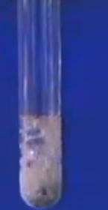
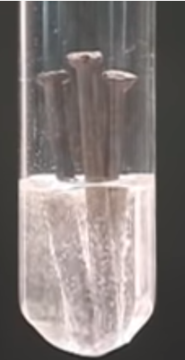
Tìm hiểu về khả năng ăn mòn của một số vật liệu
Thí nghiệm 1: Rót một ít giấm ăn vào các cốc thuỷ tinh lần lượt chứa các vật liệu sau: đinh sắt, miếng kính, miếng nhựa, miếng cao su, mẩu đá vôi và mẩu sành. Quan sát hiện tượng xảy ra.
Hiện tượng quan sát được ở thí nghiệm 1:
Đinh sắt, mẩu đá vôi bị tan ra 1 phần, có dấu hiệu bị ăn mòn.
Miếng kính, miếng nhựa, cao su, mẩu sành không bị tan ra, không có hiện tượng gì.

Slide 12
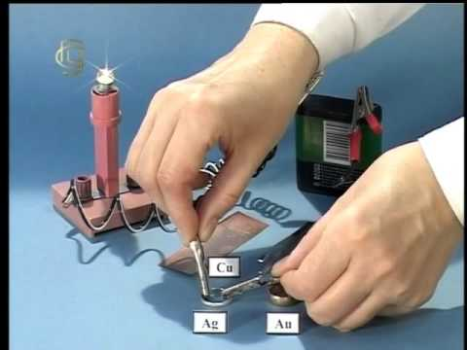
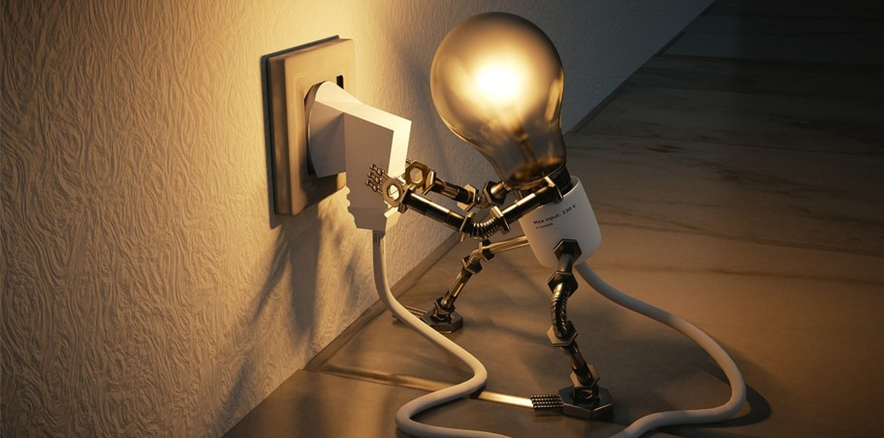
Tìm hiểu về khả năng tính dẫn điện và khả năng chịu nhiệt của một số vật liệu
Thí nghiệm 2: Lần lượt đốt nóng các vật liệu sau trên ngọn lửa đèn cồn (sử dụng kẹp sắt để kẹp vật liệu khi đốt): đinh sắt, dầy đổng, mẩu gỗ, mẩu nhôm, miếng nhựa và mẩu sành. Chú ý khi kẹp sắt có dấu hiệu nóng thì không đốt nữa và cho vật liệu vào chậu nước tránh bị bỏng.
Thí nghiệm 2:
- Vật liệu dễ cháy: mẩu gỗ, miếng nhựa
- Vật liệu dẫn nhiệt: đinh sắt, dây đồng, mẩu nhôm, mẩu sành
- Những vật liệu dễ bị ăn mòn, hoen gỉ: vật liệu kim loại như sắt, kẽm, thép,...

Slide 13
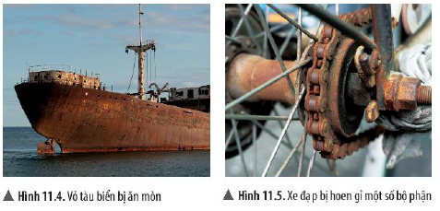
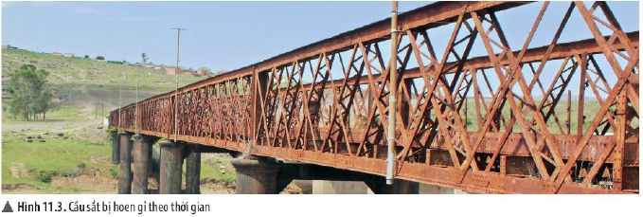
Tìm hiểu về khả năng bị gỉ, bị ăn mòn của một số vật liệu
Nguyên nhân: do kim loại là vật liệu dễ bị ăn mòn (tức bị oxy hóa trong môi trường không khí nếu kim loại kết hợp với oxygen khi có mặt nước hoặc không khí ẩm)

Slide 14
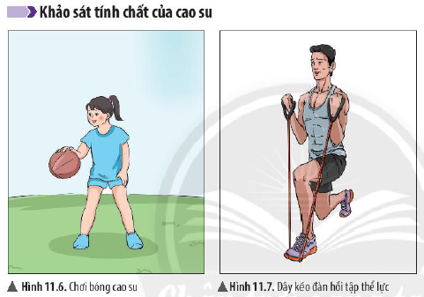
Đập quả bóng cao su xuống mặt đường hoặc ném vào tường sẽ xảy ra hiện tượng gì?
Kéo căng một sợi dây cao su rồi buông tay ra, em có nhận xét gì?
➔ Hình 11.6: Sẽ xảy ra hiện tượng quả bóng bị biến dạng.
➔ Hình 11.7: Sợi dây cao su lại trở về hình dạng ban đầu của nó.

Slide 15
Thí nghiệm 3: Cho một đoạn dầy cao su vào cốc nước nóng, sau đó lấy ra rồi cho vào cốc nước nguội. Quan sát sự thay đổi hình dạng của dây cao su.
Thí nghiệm 4: Cho một viên tẩy nhỏ (cao su) vào cốc xăng. Quan sát hiện tượng xảy ra.
➔ Thí nghiệm 3 : ít biến đổi khi gặp nóng lạnh, không tan trong nước, không dẫn nhiệt;
➔ Thí nghiệm 4: tan được trong xăng.
Một số ứng dụng của cao su: làm dây tập, làm các loại bóng thể thao, làm lốp xe, làm vỏ dây điện...
Vỏ làm bằng cao su hoặc nhựa vì nó là vật liệu cách điện, an toàn khi sử dụng. Còn lõi dây điện làm bằng kim loại vì kim loại dẫn điện tốt, giúp dẫn nguồn điện để sử dụng.

Slide 16
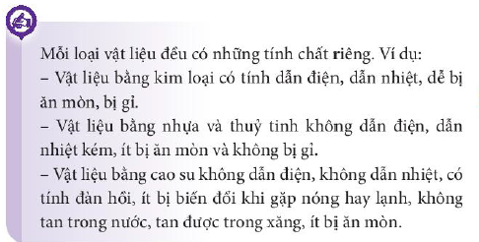
2. MỘT SỐ TÍNH CHẤT VÀ ỨNG DỤNG CỦA VẬT LIỆU
Vật liệu bằng cao su không dẫn điện, không dẫn nhiệt, có tính đàn hồi, ít bị biến đổi khi gặp nóng hay lạnh, không tan trong nước, tan được trong xăng, ít bị ăn mòn.
Tại sao vỏ dây điện thường được làm bằng nhựa hoặccao su nhưng lõi dây điện làm bằng kim loại?

Slide 17
Tại sao vỏ dây điện thường được làm bằng nhựa hoặc cao su nhưng lõi dây điện làm bằng kim loại?
➔ Vỏ làm bằng cao su hoặc nhựa vì nó là vật liệu cách điện, an toàn khi sử dụng. Còn lõi dây điện làm bằng kim loại vì kim loại dẫn điện tốt, giúp dẫn nguồn điện để sử dụng.

Slide 18
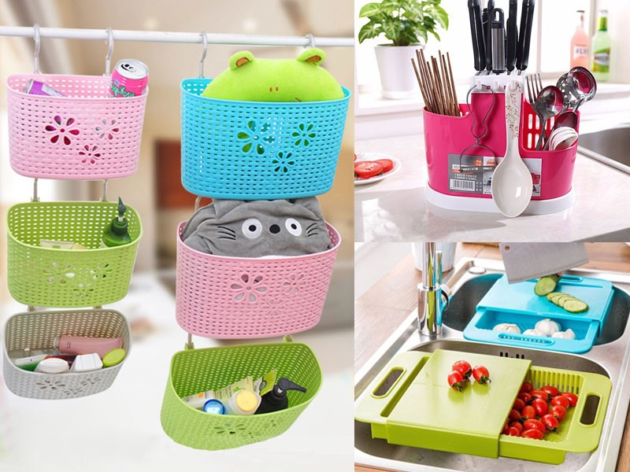
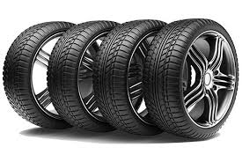
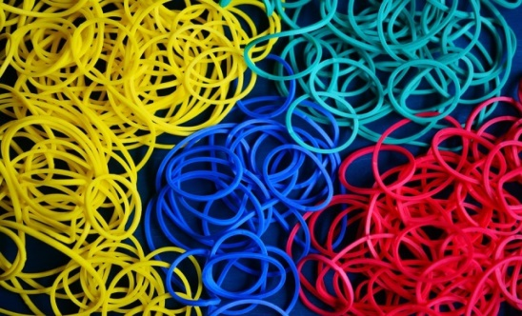
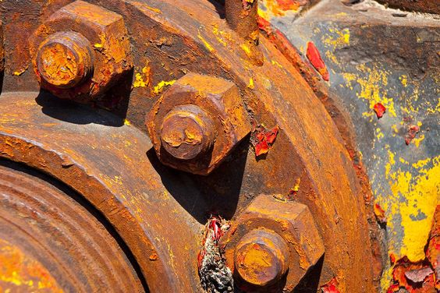
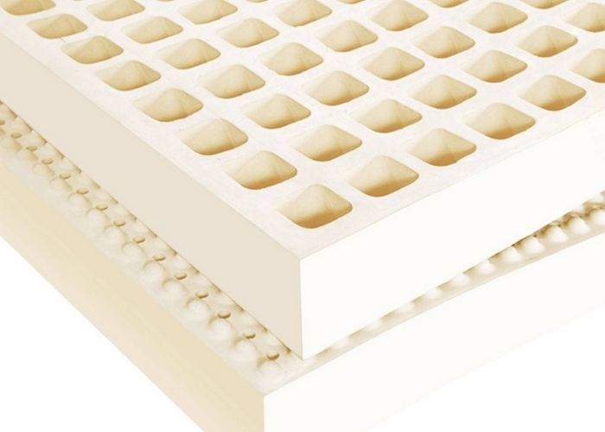
Em hãy tìm hiểu và cho biết cách sử dụng đó vật bằng cao su an toàn, hiệu guả?.
Từ thực tế cùng với việc tìm hiểu thông tin qua sách báo và internet, em hãy cho biết cách sử dụng đồ vật bằng nhựa an toàn, hiệu quả?
Những biện pháp nào được sử dụng để hạn chế sự hoen gỉ của kim loại?

Slide 19
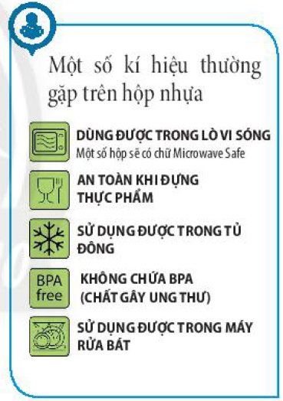
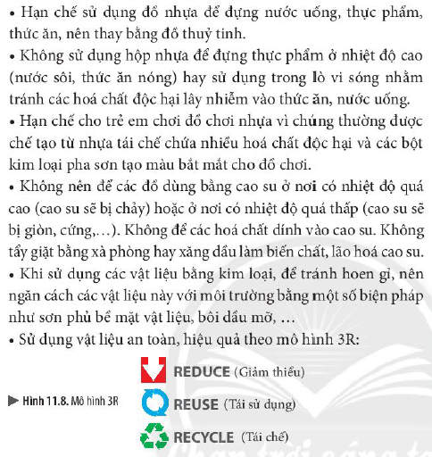

Slide 20
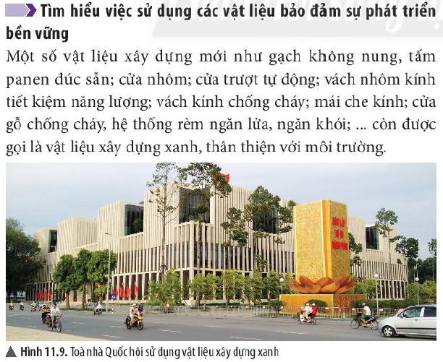

Slide 21
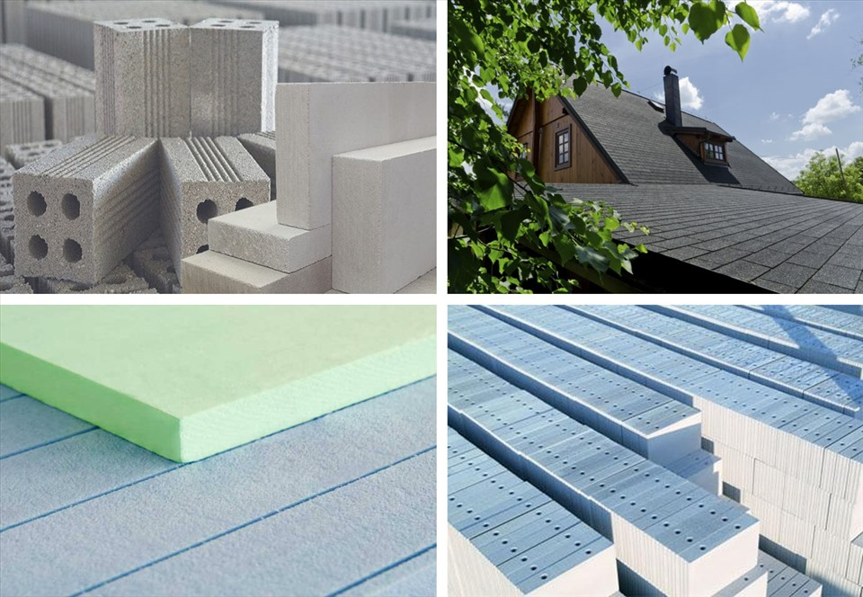
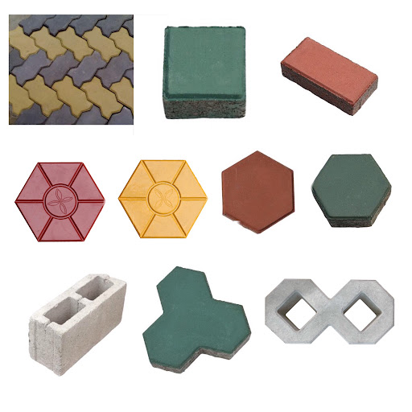
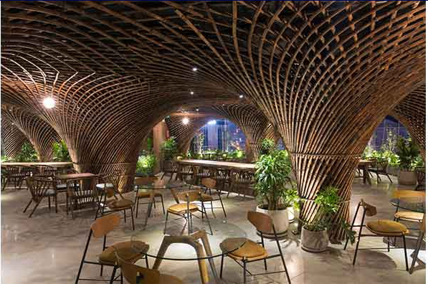
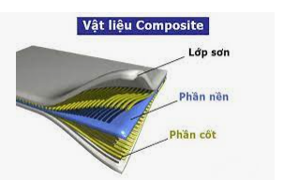

Slide 22
15. Hãy cho biết ưu điểm của một số vật liệu mới so với vật liệu truyén thống trong xây dụng?
Trả lời: Ưu điểm của một số vật liệu mới so với vật liệu cũ là thân thiện với môi trường, an toàn, hiệu quả, bảo vệ sức khỏe của con người, giá thành sản phẩm tiết kiệm kinh tế.
16. Vật dụng nào sau đây được xem là thân thiện với môi trường: pin, máy tính, túi ni lông, ống hút làm từ bột gạo?
→ TL: Ống hút làm từ bột gạo

Slide 23
2. MỘT SỐ TÍNH CHẤT VÀ ỨNG DỤNG CỦA VẬT LIỆU
Mỗi loại vật liệu đều có những tính chất riêng. Ví dụ:
- Vật liệu bằng kim loại có tính dẫn điện, dẫn nhiệt, dễ bị ăn mòn, bị gỉ.
- Vật liệu bằng nhựa và thuỷ tinh không dẫn điện, không dẫn nhiệt, ít bị ăn mòn và không bị gỉ.
- Vật liệu bằng cao su không dẫn điện, không dẫn nhiệt, có tính đàn hồi, ít bị biến đổi khi gặp nóng hay lạnh, không tan trong nước, tan được trong xăng, ít bị ăn mòn.
➔ Sử dụng vật liệu an toàn, hiệu quả sẽ bảo vệ sức khỏe con người và tiết kiệm để giảm giá thành sản phẩm. Sử dụng các vật liệu mới, tiết kiệm kinh tế, tiết kiệm năng lượng, thân thiện với môi trường sẽ đảm bảo sự phát triển bền vững.

Slide 24
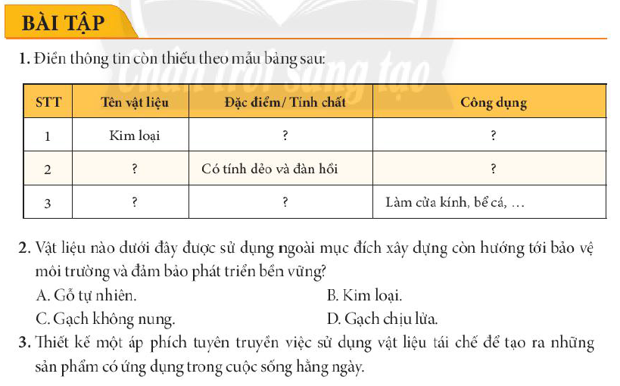

Slide 25
Bài Tập Về Nhà
LÀM PHẦN BÀI TẬP SGK
LÀM BÀI TẬP BÀI 11: MỘT SỐ VẬT LIỆU THÔNG DỤNG SBT

